Slide 1
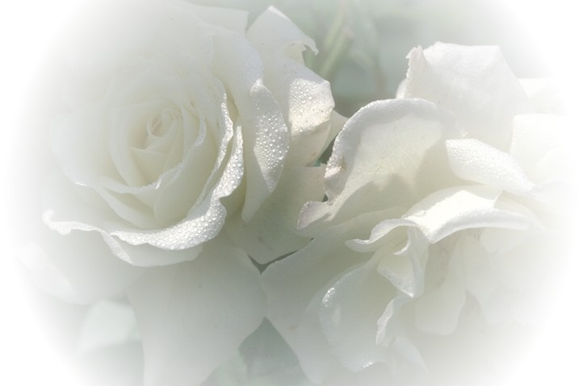
Se tudo na vida é relativo. Relativa também é a idéia Que cada um faz da felicidade
Notes:
Esta é uma linda flor!

Slide 2
Para uns, felicidade é Dinheiro no bolso, Cerveja na geladeira, Roupa nova no armário

Slide 3
Para outros a felicidade representa o sucesso, A carreira brilhante, o simples fato de se achar importante, (ainda que na verdade as coisas não sejam bem assim).

Slide 4
Para outros tantos, Ser feliz é conhecer o mundo, Ter um conhecimento profundo Das coisas da Terra e do Ar.

Slide 5
Mas para mim, ser feliz é diferente Ser feliz é ser gente, É ter vida, Que como dizia o poeta: “E bonita, é bonita, é bonita...”

Slide 6
Felicidade é a família reunida, É viver sem chegada, sem partida É sonhar, é chorar, é sorrir...

Slide 7
Felicidade é viver cercado de amor, É plantar amizade, é o calor Do abraço daquele amigo, Que mesmo distante, Lembrou de dizer: “Alô”

Slide 8
Ser feliz, é acordar às cinco da matina, Depois de ter ido dormir às três da Madrugada, com sono e pra lá de Cansado, só pra dar uma pontinha Da cama, para o filho dormir.

Slide 9
Ser feliz é ter violetas na janela, É chá de maçã com canela, É pipoca na panela É um CD bem méla-méla, Para esquentar o coração

Slide 10
Ser feliz é curtir sol radiante Frio aconchegante, Chuvinha ou temporal.
Ser feliz é enxergar o outro (E sabe lá quantos outros, que cruzam nossa estrada).

Slide 11
Ser feliz é fazer da vida, Uma grande aventura, A maior loucura, um enorme prazer.

Slide 12
Ser feliz é ser amigo, mas... Antes de tudo é ter amigos, Exatamente assim, COMO VOCÊ!
Notes:
Ser feliz

Slide 13
Leve a amizade adiante, envie para todos os seus amigos (Movimento Pró-Paz Universal) Ivan Guimarães
Produzido por Ige@ig.com.br
Autor Desconhecido

